Slide 1
СЕЛЕКТОРНОЕ СОВЕЩАНИЕ Тема: ««Развитие физической культуры и спорта в системе образования»
МИНИСТЕРСТВО ПРОСВЕЩЕНИЯ РОССИЙСКОЙ ФЕДЕРАЦИИ
ФГБУ «ФЕДЕРАЛЬНЫЙ ЦЕНТР ОРГАНИЗАЦИОННО-МЕТОДИЧЕСКОГО ОБЕСПЕЧЕНИЯ ФИЗИЧЕСКОГО ВОСПИТАНИЯ»
18.04.2019 г. - 12:00 (по МВ) Ссылка: https://youtu.be/o6NiGZwD7hc

Slide 2
Повестка
МИНИСТЕРСТВО ПРОСВЕЩЕНИЯ РОССИЙСКОЙ ФЕДЕРАЦИИ
ФГБУ «ФЕДЕРАЛЬНЫЙ ЦЕНТР ОРГАНИЗАЦИОННО-МЕТОДИЧЕСКОГО ОБЕСПЕЧЕНИЯ ФИЗИЧЕСКОГО ВОСПИТАНИЯ»
Вступительное слово. Федченко Николай Семенович, директор ФГБУ «Федеральный центр организационно-методического обеспечения физического воспитания» Минпросвещения России
1. О создании региональных ресурсных центров развития дополнительного образования физкультурно-спортивной направленности. Грибачева Марина Анатольевна, руководитель структурного подразделения «Федеральный ресурсный центр развития дополнительного образования детей физкультурно-спортивной направленности» ФГБУ «ФЦОМОФВ»
2.О нормативно-правовом регулировании развития дополнительного образования физкультурно-спортивной направленности Демчук Константин Борисович, заместитель директора ФГБУ «ФЦОМОФВ»
3. Об организации и проведении Всероссийских Игр школьных спортивных клубов в ВДЦ «Смена» (29 мая – 18 июня 2019 г.). Федченко Николай Семенович, директор ФГБУ «Федеральный центр организационно-методического обеспечения физического воспитания» Минпросвещения России
4. Разное
18.04.2019 г. - 12:00 (по МВ) Ссылка: https://youtu.be/o6NiGZwD7hc

Slide 3
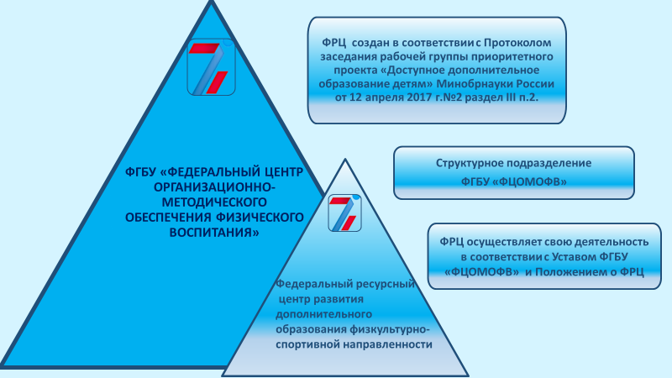
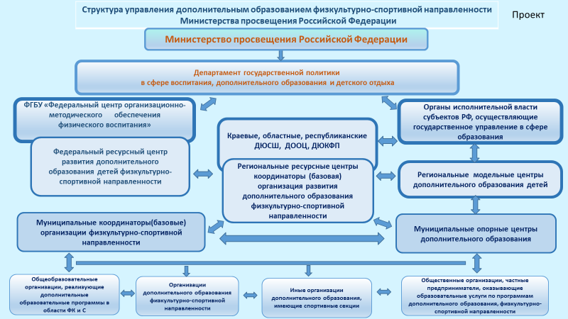
МИНИСТЕРСТВО ПРОСВЕЩЕНИЯ РОССИЙСКОЙ ФЕДЕРАЦИИ
О создании региональных ресурсных центров развития дополнительного образования физкультурно-спортивной направленности
Грибачева Марина Анатольевна, руководитель структурного подразделения «Федеральный ресурсный центр развития дополнительного образования детей физкультурно-спортивной направленности» ФГБУ «ФЦОМОФВ»
ФГБУ «ФЕДЕРАЛЬНЫЙ ЦЕНТР ОРГАНИЗАЦИОННО-МЕТОДИЧЕСКОГО ОБЕСПЕЧЕНИЯ ФИЗИЧЕСКОГО ВОСПИТАНИЯ»
1
2
3
4
5
6
18.04.2019 г. - 12:00 (по МВ) Ссылка: https://youtu.be/o6NiGZwD7hc

Slide 4
МИНИСТЕРСТВО ПРОСВЕЩЕНИЯ РОССИЙСКОЙ ФЕДЕРАЦИИ
О создании региональных ресурсных центров развития дополнительного образования физкультурно-спортивной направленности
Грибачева Марина Анатольевна, руководитель структурного подразделения «Федеральный ресурсный центр развития дополнительного образования детей физкультурно-спортивной направленности» ФГБУ «ФЦОМОФВ»
ФГБУ «ФЕДЕРАЛЬНЫЙ ЦЕНТР ОРГАНИЗАЦИОННО-МЕТОДИЧЕСКОГО ОБЕСПЕЧЕНИЯ ФИЗИЧЕСКОГО ВОСПИТАНИЯ»
7
8
9
10
11
12
18.04.2019 г. - 12:00 (по МВ) Ссылка: https://youtu.be/o6NiGZwD7hc

Slide 5
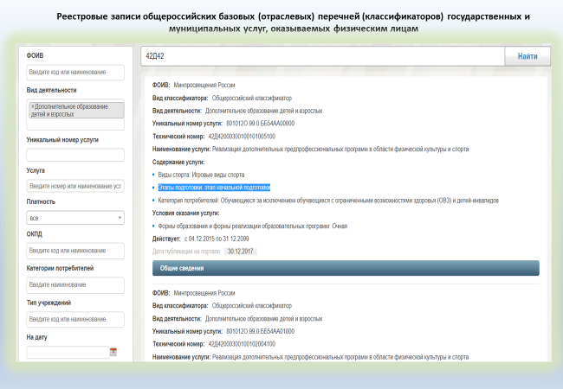
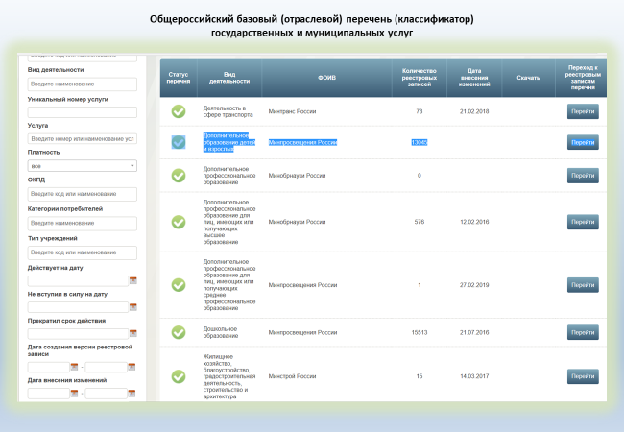
МИНИСТЕРСТВО ПРОСВЕЩЕНИЯ РОССИЙСКОЙ ФЕДЕРАЦИИ
О нормативно-правовом регулировании развития дополнительного образования физкультурно-спортивной направленности
Демчук Константин Борисович, заместитель директора ФГБУ «ФЦОМОФВ»
ФГБУ «ФЕДЕРАЛЬНЫЙ ЦЕНТР ОРГАНИЗАЦИОННО-МЕТОДИЧЕСКОГО ОБЕСПЕЧЕНИЯ ФИЗИЧЕСКОГО ВОСПИТАНИЯ»
1
2
3
4
5
6
18.04.2019 г. - 12:00 (по МВ) Ссылка: https://youtu.be/o6NiGZwD7hc

Slide 6
Благодарим за внимание
18.04.2019 г. - 12:00 (по МВ) Ссылка: https://youtu.be/o6NiGZwD7hc

